Slide 1


期权介绍
大力哥

Slide 2
期权是什么？
期权的收益如何？
现货 vs 合约 vs 期权
期权能做什么？
Q&A

Slide 3
期权是什么？
期货与期权的关系？
期权与股票的关系？

Slide 4
期权是什么？
期权 = 期 + 权
期：日期 到期日/行权日
权：权力
买方：在（将来）XX时间，拥有做XX的权利
卖方：在（将来）XX时间，必须要履行XX义务

Slide 5

期权是什么？
政策：BTC合规
币价：起飞！
政策：严打
币价：暴跌！

Slide 6
术语
option：期权
premium：权利金（定金）
stock price：股价（币价）
strike price：执行价
underlying：标的物 APPL（BTC）

Slide 7
术语
option：期权
期权交易是对“权利”的买卖
可以在未来某个时间，用某个价格，交易某个标 的物的“权利”
价格（stock price）：100美元，100USDT
标的物（underlying）：APPL BTC

Slide 8
术语
premium：权利金（定金）
买卖期权时付出的代价（定金）
买方：付出权利金
卖方：收取权利金

Slide 9
术语
strike price：执行价
双方约定好进行交易股票/币的价格

Slide 10
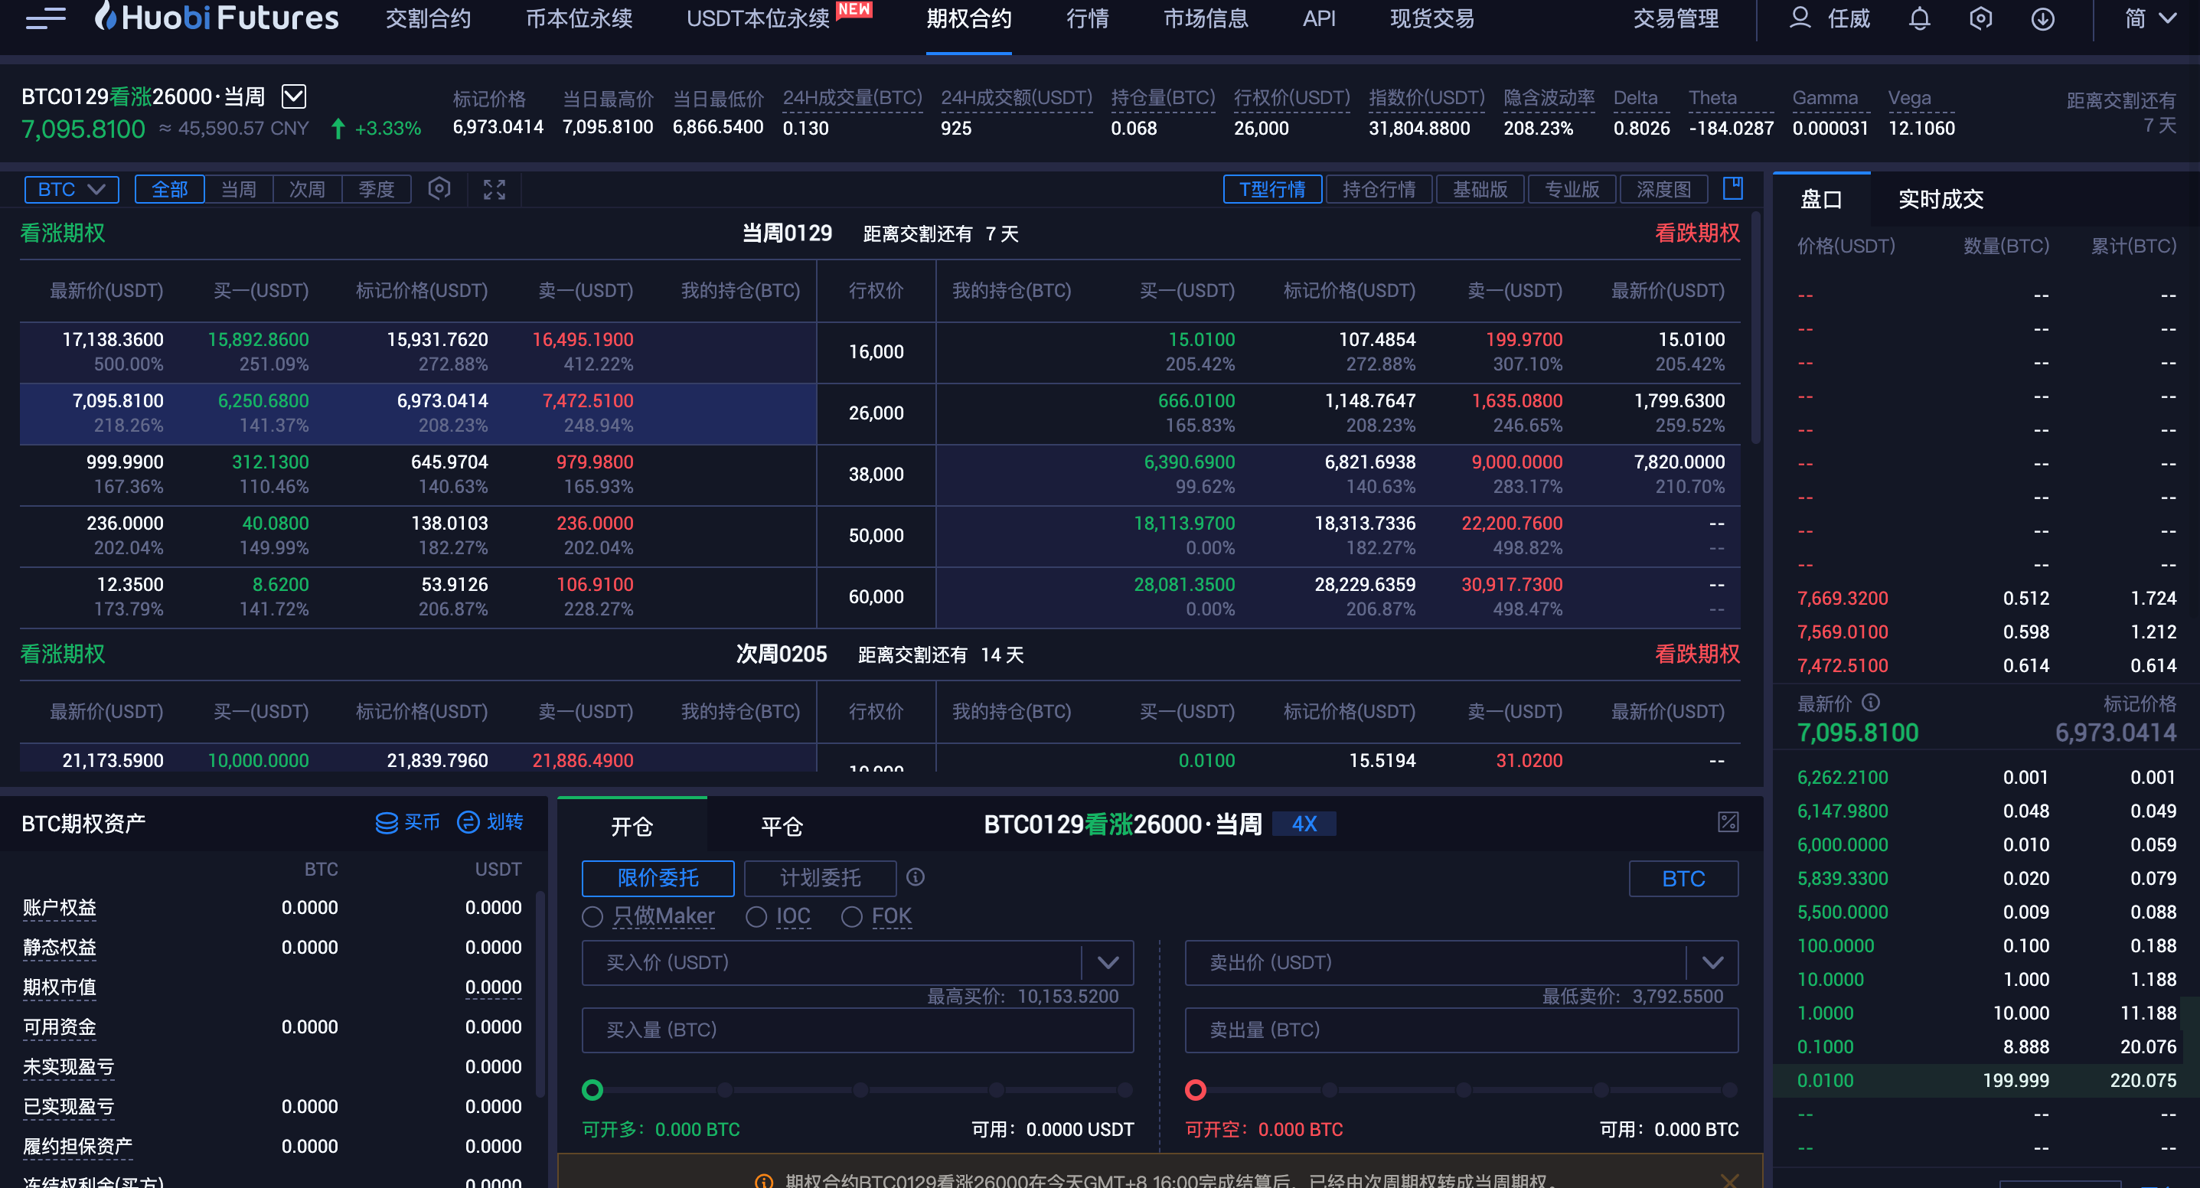

Slide 11
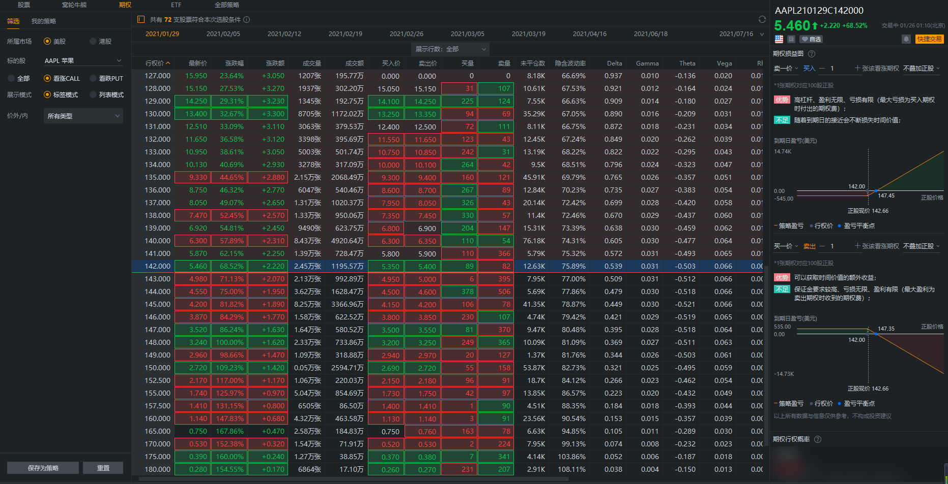

Slide 12
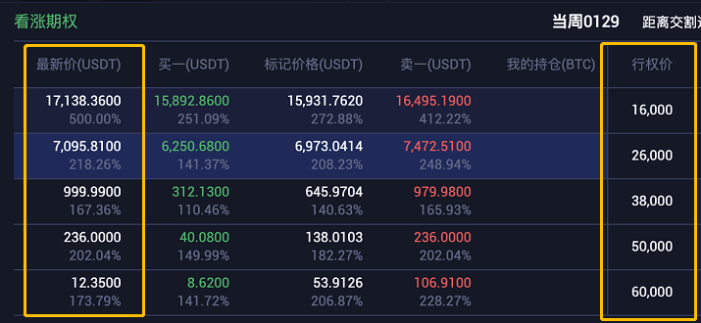

Slide 13
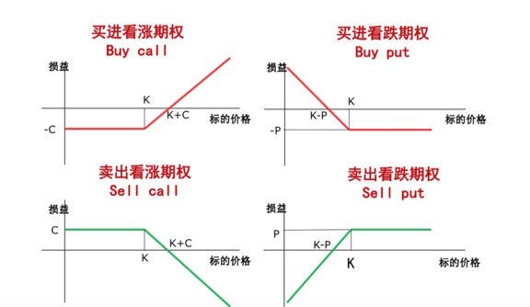
期权收益

Slide 14
现货收益太慢，合约风险太高，那该咋整？
我的BTC被套牢了，怎么挽救？
我有小道消息，明天BTC到10W，如何无风险投机？
BTC太高了，如何正确的对冲风险？
BTC太高了，但是我还想上车，怎么消减成本？
奶粉钱赚够了，如何优雅的止盈？
币圈有没有空手套白狼策略？
如何预防币圈“黑天鹅”？

Slide 15
Q&A
Q&A

